Slide 1

基于AI的遥感影像变化监测
苏澄 2024.1.6

Slide 2

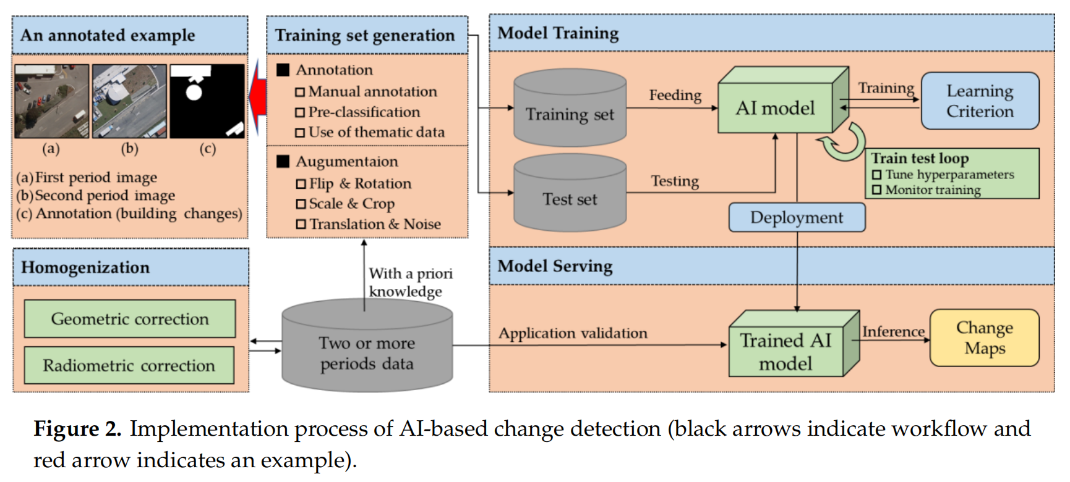
基于AI的变化检测
Notes:
与传统方法相比。在变化检测的传统方法和基于AI的方法中，第一步都是数据获取并且变化检测的目的是获得大量应用的变化检测图；在准备数据之后，传统的方法一般包括两个步骤，同质化处理和一个变化检测处理，然而基于AI的方法一般要求一个额外的训练集生成过程和一个对于变化检测的模型训练过程。
（简单再过一下）

Slide 3
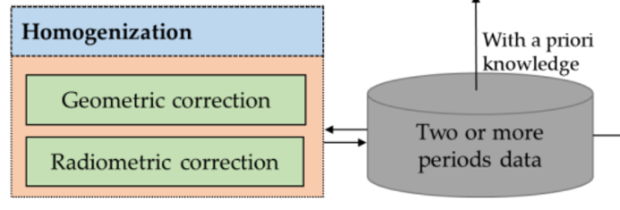
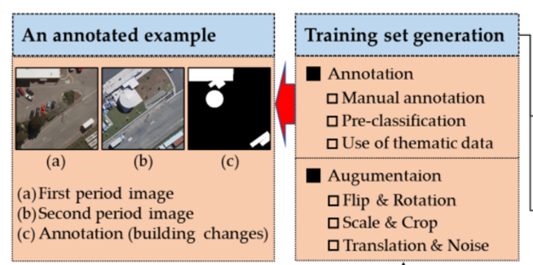
同质化处理
生成训练集
为什么？
两个常用步骤（其实就是图像的预处理）
三个图像
图像增强
Notes:
由于光照和大气条件的差异，季节和传感器姿态，通常需要在改变检测之前均化均质。
几何和辐射矫正是两个常用的方法（其实也就是我们遥感影像的一些预处理过程）。
前者旨在几何对齐两个或多个给定数据段，这可以通过注册或联合注册实现。给定两个周期的数据，只有当它们重叠时，对应位置之间的比较才有意义。后者旨在消除传感器数字化过程中产生的辐射或反射率差异，以及大气中吸收和散射引起的大气衰减失真，这有助于减少变化检测中这些辐射误差引起的假警报。对于异构数据，可以设计一种特殊的AI模型结构进行特征空间转换，实现变化检测。
————————
使用手动注释或者其他方法来标记或注释多个时段数据。图上这是一个简单的例子。例子由两个时段RS图像以及变化的图像组成，大小是一样的。还可以进行数据增强，去提高样本多样性。

Slide 4
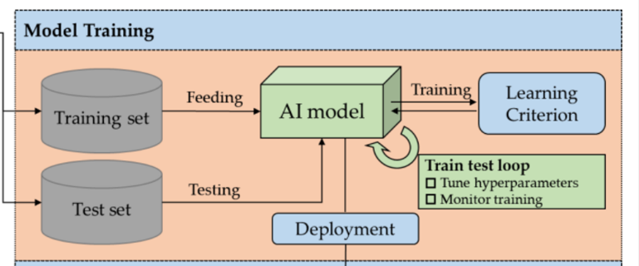
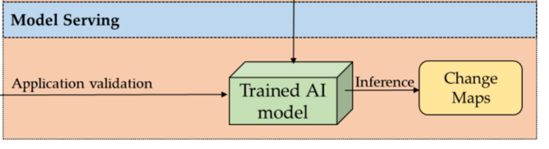
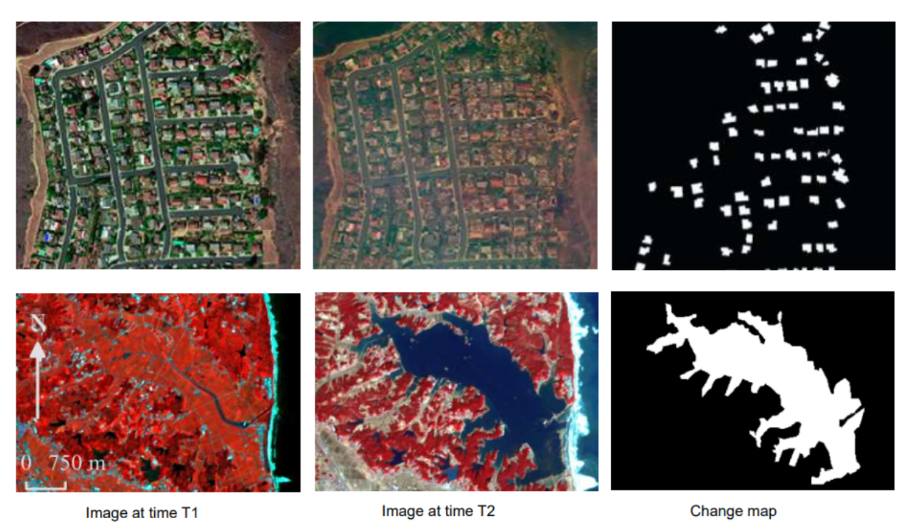
模型训练
模型应用
通常分为两个数据集
交替迭代
Notes:
生成训练集后，通常可以根据样品或地理区域的数量分为两个数据集：用于AI模型训练的训练和用于训练过程中的准确性评估的测试集。训练和测试过程是交替和迭代的。在培训过程中，该模型根据学习标准进行了优化，这可以是深度学习中的损失功能。通过监视培训过程和测试精度，可以获得AI模型的收敛状态，可以帮助调整其超参数（例如学习率），也可以在判断模型性能是否已达到最佳状态（即，终止）条件
通过训练好的AI模型，得到变化结果。

Slide 5
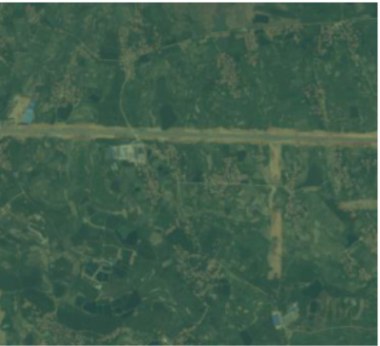
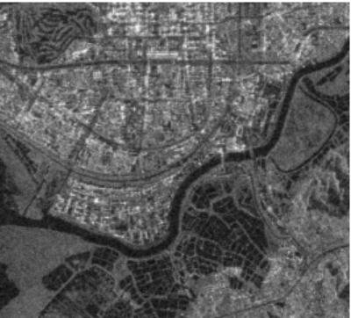
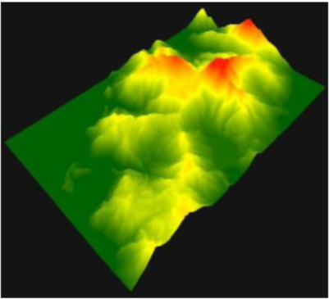
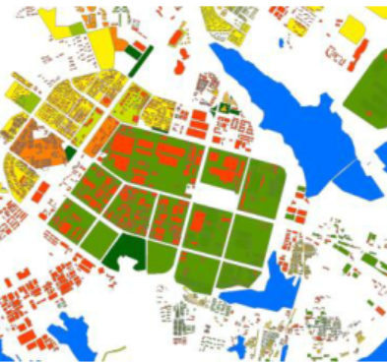
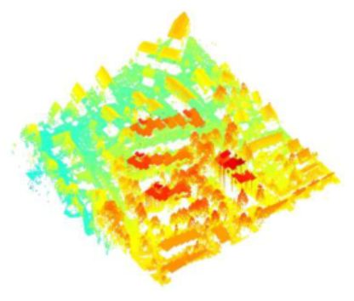
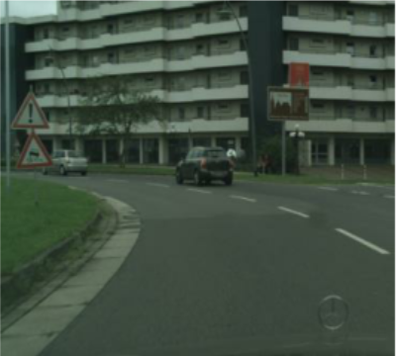
会使用的一些数据
光学影像
SAR
DEM
GIS数据
点云
街景
Notes:
用于变化检测的数据可分为光学遥感图像，SAR图像和街景图像，值得注意的是街景图像一般不用于遥感数据而是用作辅助数据。
但是街景图像可以是一种广义的遥感数据，就跟师兄之间提到的，普通图片和遥感影像（电磁光谱范围）。因为街景图像可以提供街道级的观测数据。
光学遥感图像，SAR图像。其他数据源，如数字高程模型（DEM）、地理信息系统（GIS）数据和点云数据，可以提供有价值的补充属性。
因为大气条件啥的。SAR在近几年的变化检测中应用也比较多。

Slide 6
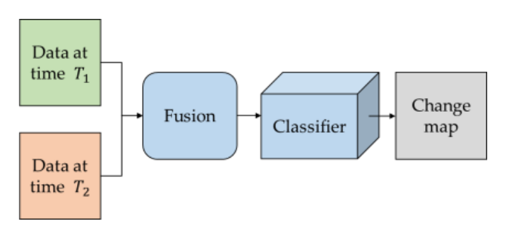
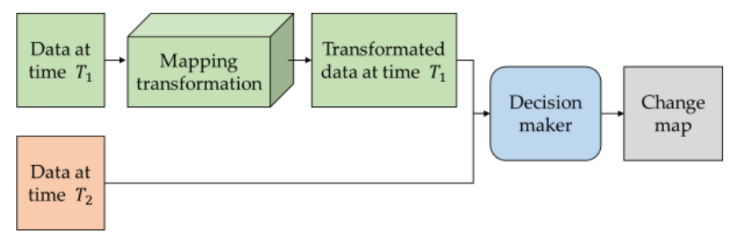
基于AI的变化检测框架
① Single-stream Framework
直接分类结构
基于映射转换的结构
将两个或多个周期的数据融合为中间数据
变更检测任务转换为分类任务
获取融合数据：变化分析方法和直接拼接
将数据从一个要素空间转换到另一个要素空间
对两类数据的相应特征进行决策分析
Notes:
单流架构：直接分类结构、基于转换的结构
直接分类方法使用各种数据处理方法将两个或多个周期的数据融合为中间数据，然后使用单分类器执行特征学习，并实现融合数据的两个或多个分类。也就是说，如图所示，该结构将变更检测任务转换为分类任务（双通道结构）。它的两个关键研究问题是数据融合方法的选择和基于AI的分类器。
为了从多周期数据中获取融合数据，两种最常用的方法是使用变化分析方法和直接拼接。变化分析方法，如CVA、对数比率算子差分或变化度量，能够在多期数据中直接提供变化强度信息（即差异数据），这可以突出显示变化信息并促进变化检测。直接拼接方法可以保留多周期数据的所有信息，因此后续分类器提取变化信息。通常，一维输入数据直接连接，而二维数据通过通道连接。此外，原始数据和差异数据的融合是另一个很好的策略，它可以保留所有信息，同时突出差异信息
基于映射转换的结构通常用于检测不同域或异构数据中的更改。其主要思想是使用AI方法学习特征映射转换，并使用它对一种数据执行特征转换。转换后的特征对应于另一种数据的特征。简而言之，它将数据从一个要素空间转换到另一个要素空间。最后，通过对两类数据的相应特征进行决策分析，得到变化图。
（比如：在Change detection based on deep feature representation and mapping transformation for multi-spatial-resolution remote sensing images 中，设计了一个映射神经网络（MNN）来学习多空间分辨率数据之间的映射函数，然后进行特征相似性分析来构建变化图。该方法还实现了SAR图像与光学图像之间的变化检测。在A new fuzzy measurement approach for automatic change detection using remotely sensed images中，作者使用ANN实现相对辐射归一化，然后检测相同辐射条件下两个周期数据的变化。此外，利用这种映射变换的思想，提出了几种改进的结构，用于检测异构数据或不同域数据中的变化。）

Slide 7
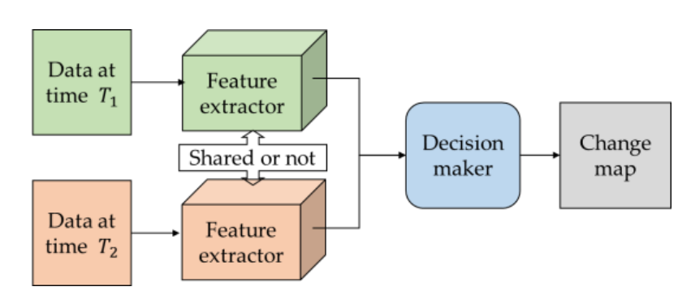
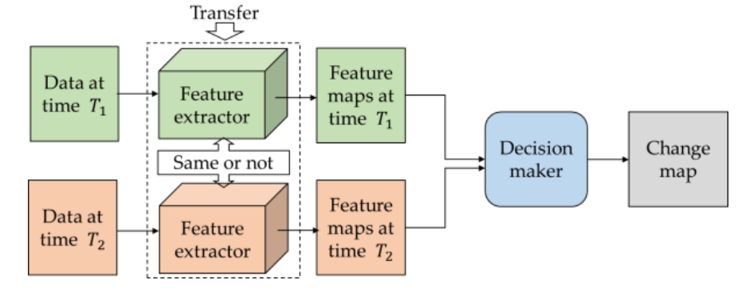
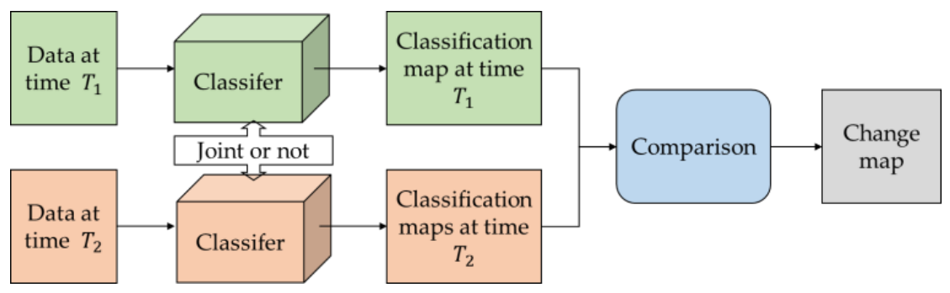
基于AI的变化检测框架
② Double-stream Framework
连体结构
基于迁移学习的结构
后分类结构
两个子网络同时被直接训练以学习输入的两个周期数据的深层特征
解决训练样本不足的问题
生成两个时间的特征图
两个分类器
为每个时期的数据提供了一个分类图
Notes:
双流架构
连体结构的两个子网络都包含特征提取器，完成特征提取后，通过变化分析结合后生成变化图。这样做的优点是它的两个子网络同时被直接训练以学习输入的两个周期数据的深层特征。
根据子网络的权重是否共享，可将其分为纯连体结构和伪连体结构。主要区别在于前一个子网络通过共享权值来提取两个周期数据的共同特征。后一个子网络分别提取特征对应的输入数据，从而增加了可训练参数的数量和复杂性，但也增加了其灵活性。
（虽然这种结构使特征抽取器能够通过有监督的带标记样本的训练直接学习深层特征，但无监督训练更具挑战性。一种常见的解决方案是*以无监督的方式单独培训特征提取器。这些预先训练的特征提取器为进一步的变化检测提供原始数据（即特征图）的潜在表示。为了生成变化图，两个时段的输出特征图可以通过通道串联直接分类，或者可以使用特定距离度量生成差异图，然后用于进一步的变化分析。*为了保留多尺度的变化信息，可以将不同深度的特征地图连接起来进行变化检测，这很有效。）
迁移学习能够解决训练样本不足的问题。我们将预训练好的AI模型用于特征提取，用于生成两个时间的特征图，这里两个时间的特征提取器，我们可以选择相同或者不同的。预训练模型能否正确提取输入数据的深层特征映射或潜在特征表示，决定了变化检测任务的性能。
(基于迁移学习的结构通常有两个训练阶段，即深度特征学习阶段和微调阶段。在深度特征学习阶段，人工智能模型通常受到监督，在其他领域数据中使用足够的标记样本进行预训练。微调阶段是可选的，在此阶段，微调或额外分类器训练只需要少量标记样本。因此，经过训练的分类器可以直接得到变化图。在不进行微调的情况下，可以使用变化分析（如低秩分析、CVA、聚类和阈值）基于两个时期的特征图获得最终变化图。这意味着不需要更多的标记样本进行进一步培训。此外，基于迁移学习的思想，预训练的AI模型还可以用于生成训练样本或掩码，以实现无监督方案，这是一种非常实用的策略。)
后分类结构由两个分类器组成，通常可以将其转换为分类任务，并以联合或独立的方式进行培训。它为每个时期的数据提供了一个分类图，通过比较分类图可以得到具有变化方向的变化图。然而，这些方法的变化检测结果的准确性取决于分类器的性能。

Slide 8
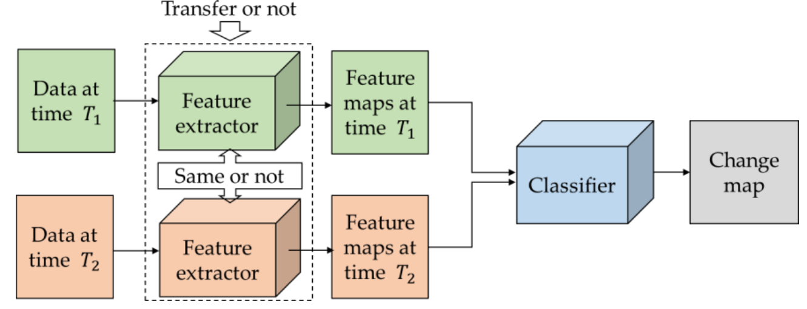
基于AI的变化检测框架
③ Multi-Model Integrated Structure
类似于双流结构，但它包含更多类型的人工智能模型，并且可以分多个阶段进行训练
这种混合结构巧妙地用于无监督变化检测和对象级别变化检测
Notes:
多模型集成结构
类似于双流结构，但它包含更多类型的人工智能模型，并且可以分多个阶段进行训练。
变化检测是一种时空分析，可以通过将基于AI的特征提取器作为光谱空间模块来获取空间-光谱特征，然后将基于AI的分类器作为时间模块来建模时间相关性。
此外，这种混合结构巧妙地用于无监督变化检测和对象级别变化检测。这使得整个更改检测过程更加复杂，同时提高了性能。

Slide 9
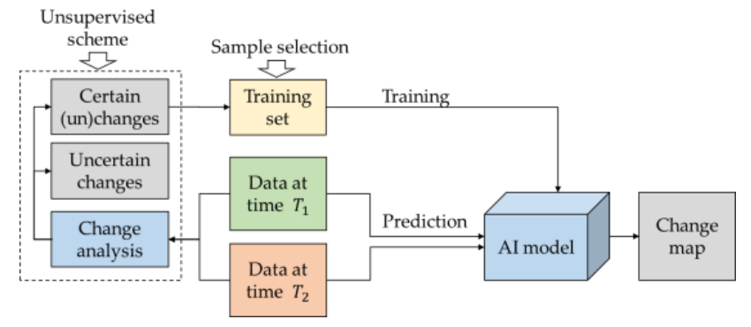
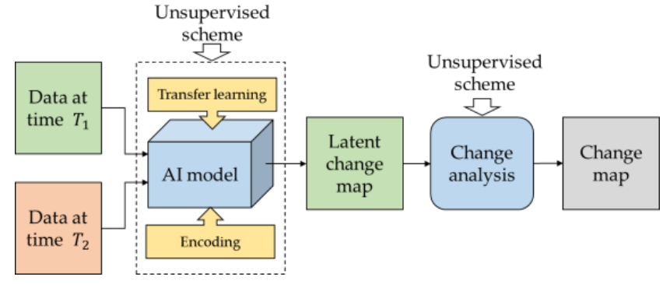
基于AI的变化检测框架
④ 无监督方案
使用变化分析方法和样本选择策略
基于潜在变化图
类似于双流结构，但它包含更多类型的人工智能模型，并且可以分多个阶段进行训练
这种混合结构巧妙地用于无监督变化检测和对象级别变化检测
Notes:
基于人工智能的变化检测框架通常包括特征提取器或分类器，这需要有监督和无监督的训练。由于获取大量标记样本进行监督训练通常耗时且劳动密集，因此人们已经做出了许多努力，以无监督或半监督的方式实现基于人工智能的变化检测。最常用的无监督方案是使用变化分析方法和样本选择策略来选择绝对变化或/和不变作为AI模型的训练样本。左图所示。
可以看出，在该方案中有两个变化检测阶段。第一阶段，预分类通常很简单，但值得研究，其中大多数是无监督方法，可通过差异分析和聚类实现，如K-均值、模糊c-均值（FCM）、空间FCM或层次FCM。在某些作品中，这一阶段是通过阈值分析、显著性分析或精心设计的规则来实现的。在获得高置信度的变化或/和不变样本后，AI模型可以在监督的方式下进行训练，以便在第二阶段进行变化检测。
此外，另一种常用的无监督方案基于潜在变化图，如右图。除了通过转移学习获得的预训练模型外，它还可以由无监督AI模型（例如AEs）生成，然后使用聚类算法生成最终的变化图。
尽管无监督的变化检测不需要标记的训练样本，但由于缺乏先验知识，有时不适合涉及语义信息的变化检测。弱监督和半监督方案使用不准确或不充分的标记样本作为先验知识来解决这个问题，这可以通过标签聚合、迭代学习、深度生成模型、样本生成策略或新的成本函数来实现。

Slide 10
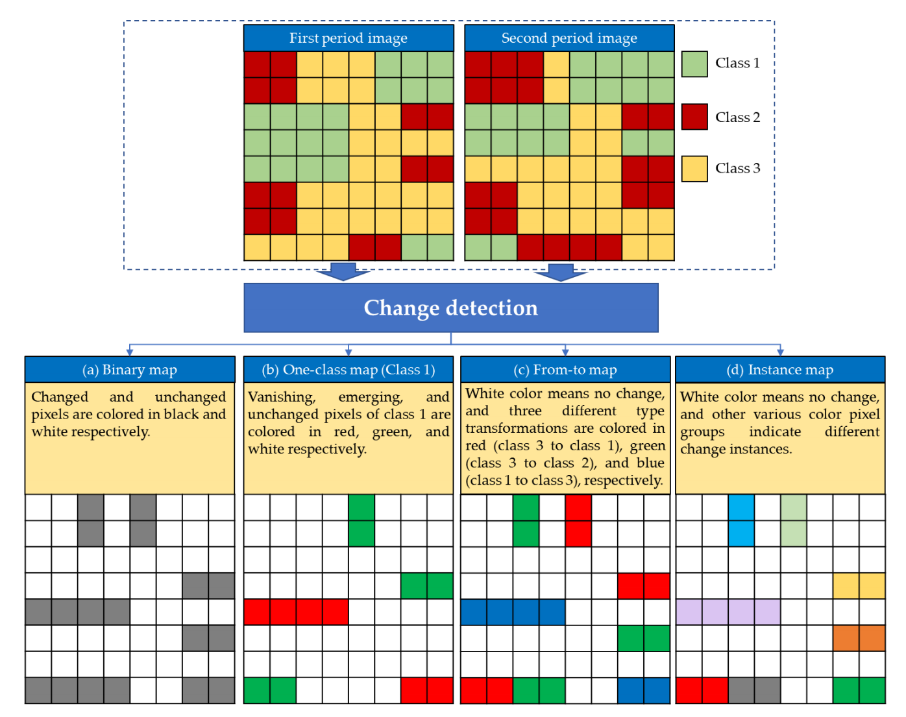
四种类型最终变化图
Notes:
一些基本的主流网络，比如说RNN、CNN这里就不详细讲。
在实际应用中，根据变化信息，最终变化图 可以分为四种类型
binary maps, 使用1和0表示变化，没有变化。它包含任何变化，无法为已变化的真实对象提供其他类型的信息。
one-class maps,提供单类变化信息，指示特定类型的地面对象的外观和消失。例如，构建变化检测的结果是指示建筑物的添加和拆卸的单级地图，可用于城市管理。
from–to maps， 提供变化传输信息，指示接地对象从一个类型改变为另一个类型，并且这些改变类型由分类器确定。
instance maps为每个变化实例提供边界，这可能是基于对象的变化检测的结果。

Slide 11
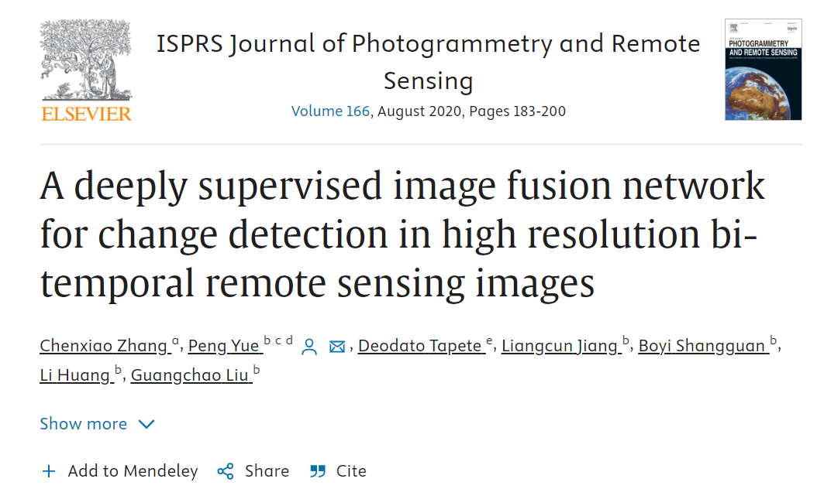
IFN
论文题目：A deeply supervised image fusion network for change detection in high resolution bi-temporal remote sensing images 面向高分辨率双时相遥感影像变化检测的深度监督影像融合网络
论文地址：https://www.sciencedirect.com/science/article/abs/pii/S0924271620301532
项目代码：https://github.com/GeoZcx/A-deeply-supervised-image-fusion-network-for-change-detection-in-remote-sensing-images
发表时间：2020

Slide 12
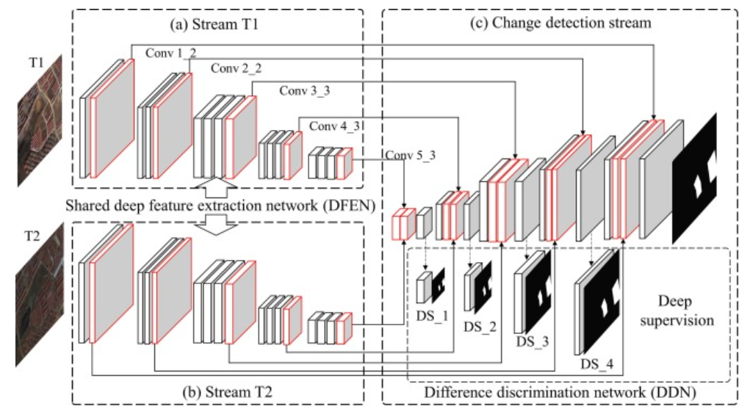
IFN
Notes:
所提出的图像融合网络（IFN）将一对双时图像（即变化前图像 T1 和变化后图像 T2）作为两个并行流（分别为流 T1 和 T2）的单独输入。然后将具有共享结构和参数的深度特征提取网络（DFEN）应用于两个流以进行原始图像特征提取。然后，这两个流汇聚成变化检测流（图 1c），该流利用差异判别网络（DDN）来生成变化图。DS_1、DS_2、DS_3和DS_4是DDN中嵌入的四个深度监控模块。
为了有效区分差异，双时态图像应转换为可比较的相同特征空间。因此，流T1中的DFEN的结构和参数与流T2共享。提取的 T2 图像特征与相同尺度的 T1 图像特征组合，为变化检测流提供高级和低级原始图像特征。
变化检测流 - 一旦通过流 T1 和 T2 提取了两个双时态图像的深层特征，变化检测就由变化检测流中的 DDN 执行。通过堆叠的卷积层和池化层进行渐进抽象后，Stream T1 和 T2 中的最深层获得了大的感受野和紧凑的全局信息。因此，Conv5_3 充当 DDN 的初始输入，以生成尺寸紧凑的初步全局变化图。DFEN 中的早期层（即 Conv4_3、Conv3_3、Conv2_2 和 Conv1_2）包含双时图像的较低级别局部结构信息，它们跳跃连接到具有相同尺度的 DDN 层，以补充各个双时图像特征。

Slide 13
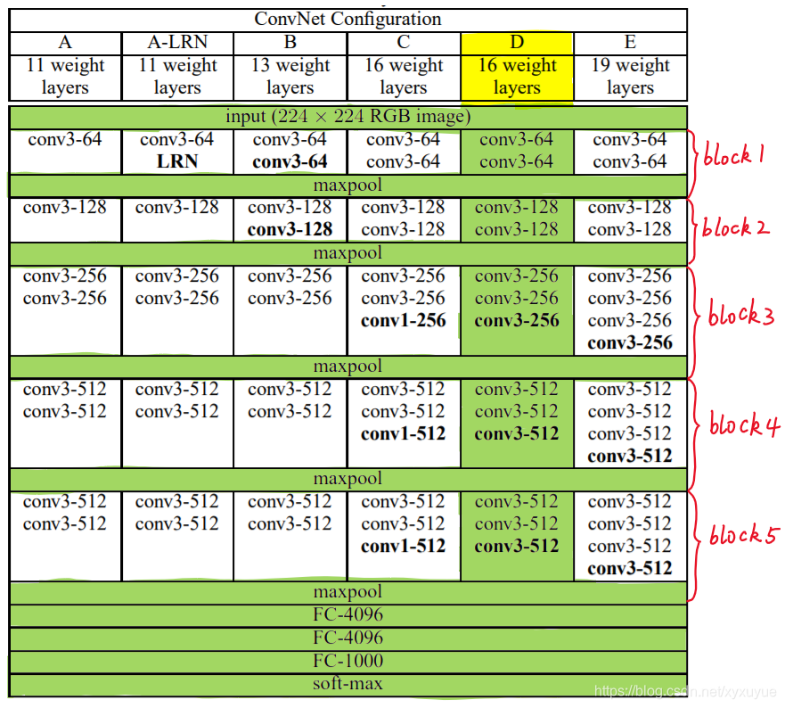
IFN
Notes:
VGG16 的 pool5 之前的层作为 DFEN 的主干。

Slide 14
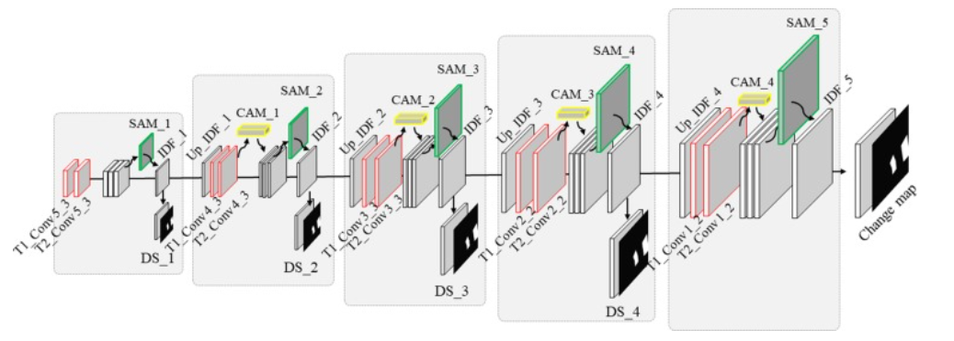
IFN
Notes:
流程：1.在组合深度图像特征(即T1_Conv5_3和T_2_Conv5_3)上依次应用三个卷积层，生成大小紧凑的初始全局图像差分特征图。然后应用空间注意模块提取空间注意图(即SAM_1)，用于空间维度上的特征映射细化。为了将分辨率恢复到原始图像的分辨率，将细化的图像差异特征图（即 IDF_1）上采样到放大的特征图 Up_IDF_1。2.我们将单个原始图像的较低层次特征(即T1_Conv4_3和T2_Conv4_3)与上采样的图像差异特征Up_IDF_1通过CAM模块(CAM是通道注意力模块)连接起来，以恢复变化对象的细粒度细节和更好的掩，然后依次应用三个卷积层，生成大小紧凑的全局图像差分特征图。
目的：不同层的特征包含从原始图像中提取的不同级别的信息。深层特征包含更多的全局信息，但局部信息较少，而早期层特征包含更丰富的局部对象细节，但全局信息较差。由于跳过连接将高级特征与低级特征连接起来，以获得更好的分割网络分割结果。
IDF_i表示通过注意力模块计算的细化图像的差异特征。

Slide 15
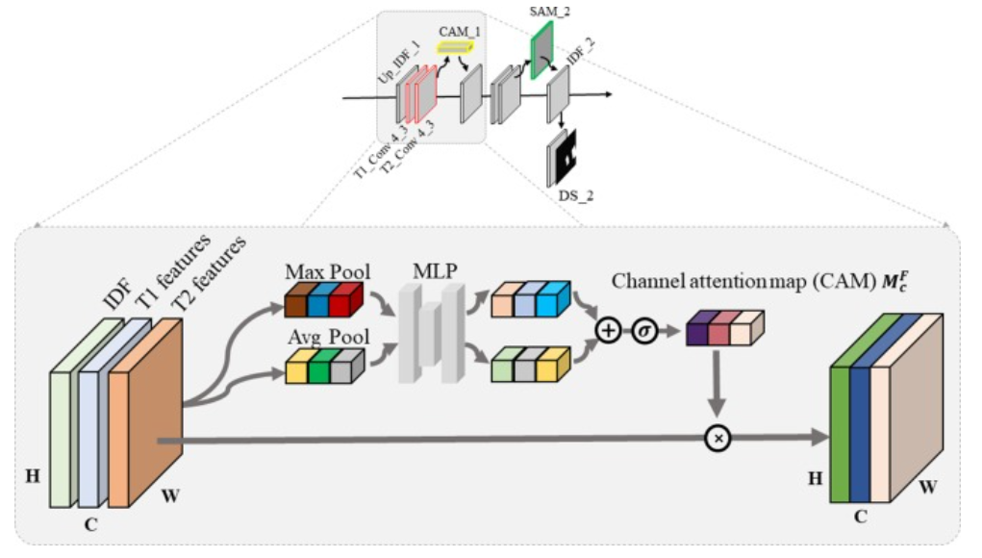
IFN
Notes:
通道注意模块（CAM）：首先，通过通道注意图对组合特征进行通道细化。通道注意模块专注于“哪个通道”从组合的异构特征中学习。
F是输入特征图。假设F是C x H x W，分别经过最大平均池化和最大池化压缩为C x 1 x 1的两个向量。这两个向量经过共享参数的多层感知机处理后逐元素相加，合并为1个向量C x 1 x 1。这个向量再通过sigmoid函数转化为每个通道的注意力权重。

Slide 16
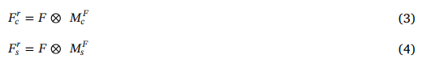
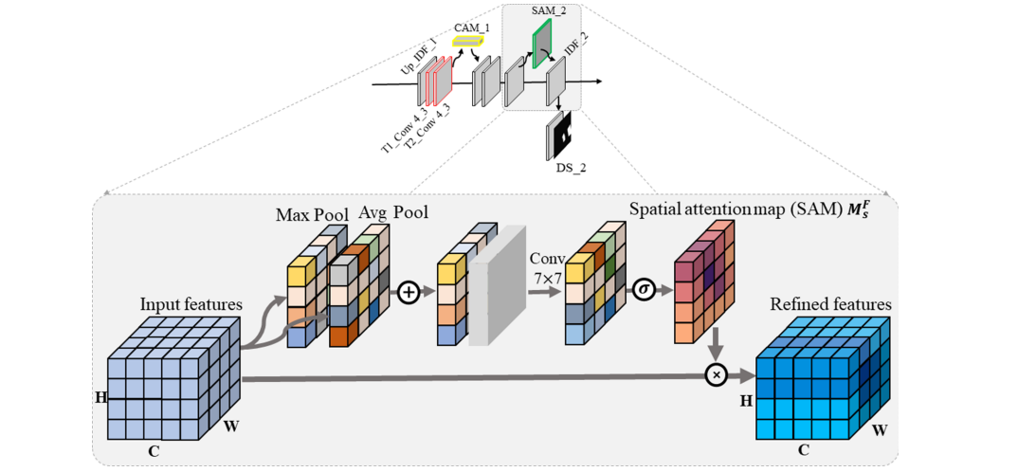
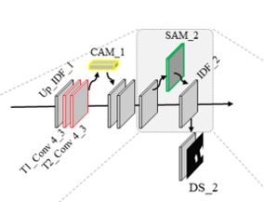
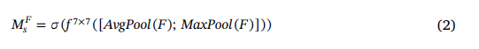
IFN
Notes:
空间注意力模块（SAM）：特征图中每个像素位置的重要性被编码在空间注意力图中。空间注意力模块被训练以获得自适应地重新校准每个像素位置的权重的能力，并最终输出空间注意力图，其中改变的和未改变的像素的位置分别被分配有更高和更低的重要性。
F是输入特征图。假设F是C x H x W，分别经过最大平均池化和最大池化压缩为两个1 x H x W的矩阵，然后逐个元素相加变成1个 1 x H x W 的矩阵。然后经过sigmoid的函数，转化为每个像素的注意力权重。
这两个公式得到的结果是通过通道和空间注意力模块得到的细化特征图。
这个图的过程就可以通过下面一个公式概括。
7*7卷积核
通道注意模块专注于从组合的异构特征中学习“哪个通道”。空间注意模块侧重于从组合特征图中学习“哪个区域”。一方面，通道注意图分别从原始图像特征集和图像差分特征集中选择重要特征并丢弃不必要的特征。因此，可以减轻两个集合中的冗余。另一方面，通道注意图明确地决定了每个选定特征的重要性，并从混合异构特征中输出信息特征组合。
这些网络中的大多数都是从针对单图像语义分割提出的网络修改而来的。将这些网络转移到双时态图像中进行变化检测通常会遇到一些关键问题，包括早期融合方法中单个原始图像缺乏信息丰富的深层特征、后期融合方法中代表性较低的原始图像特征以及异构特征融合问题。

Slide 17
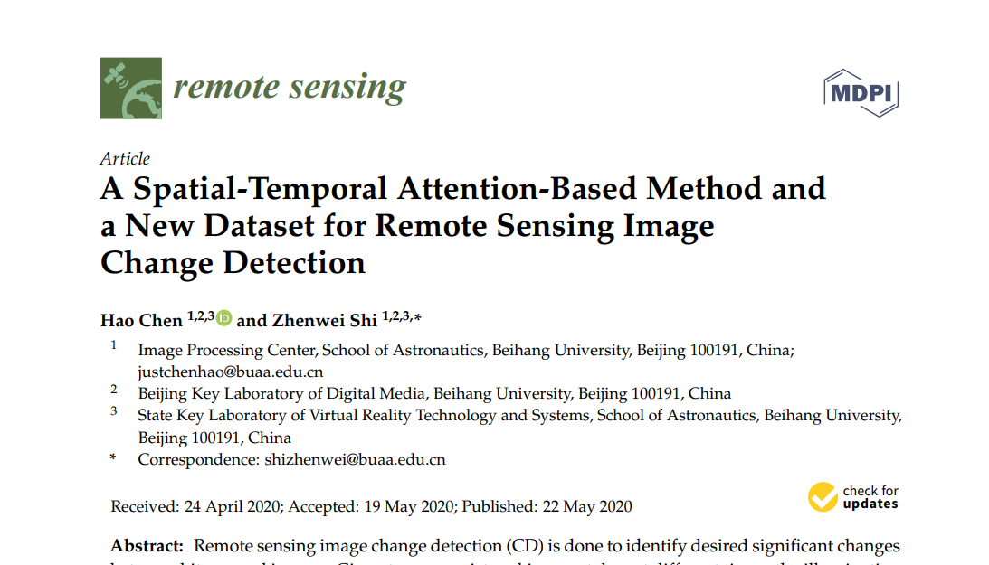
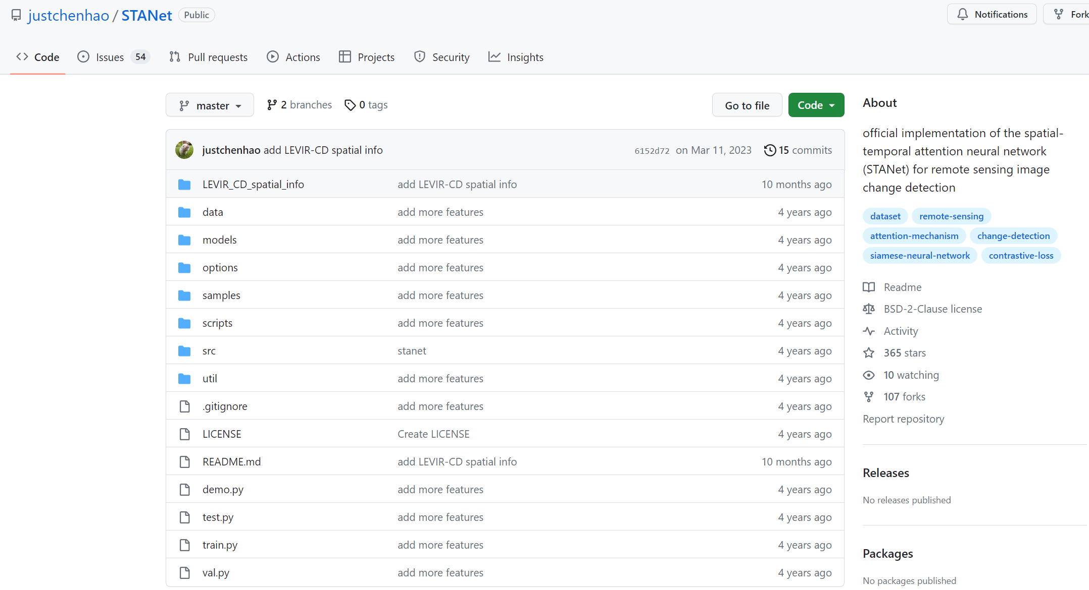
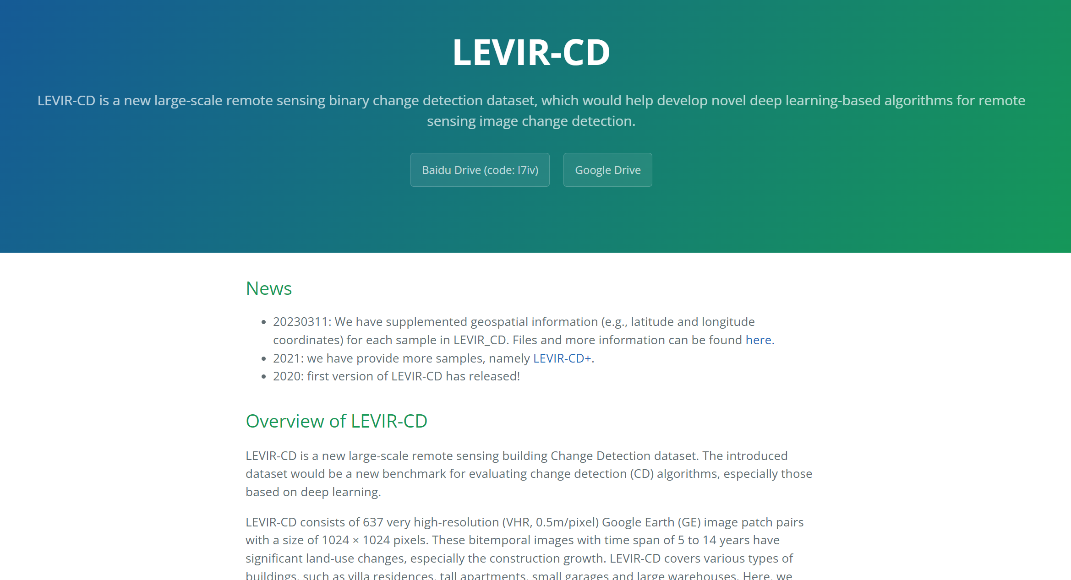
STANet
论文题目：A Spatial-Temporal Attention-Based Method and a New Dataset for Remote Sensing Image Change Detection
论文地址：https://www.mdpi.com/2072-4292/12/10/1662
项目代码：https://github.com/justchenhao/STANet
数据集：https://chenhao.in/LEVIR/
发表时间：2020

Slide 18
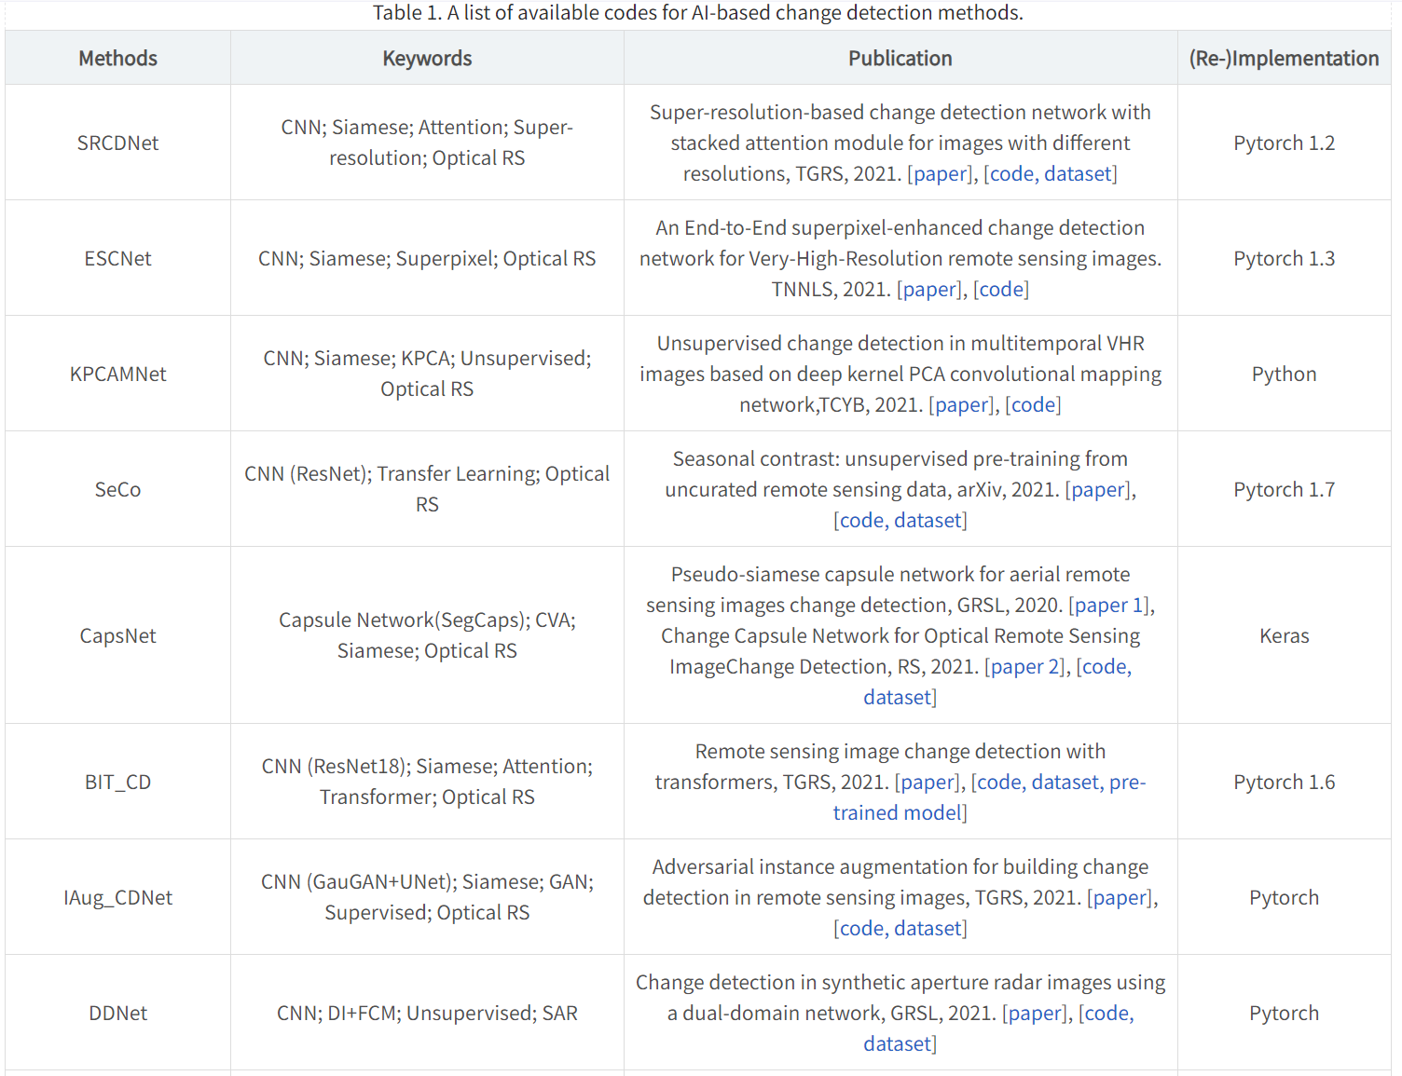
一些可用的开源代码
https://gitcode.com/mirrors/minzhang-whu/change-detection-review/overview?utm_source=csdn_github_accelerator&isLogin=1

Slide 19
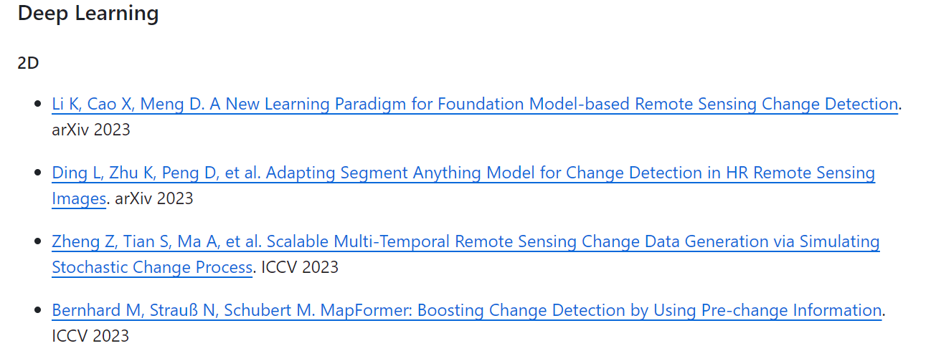
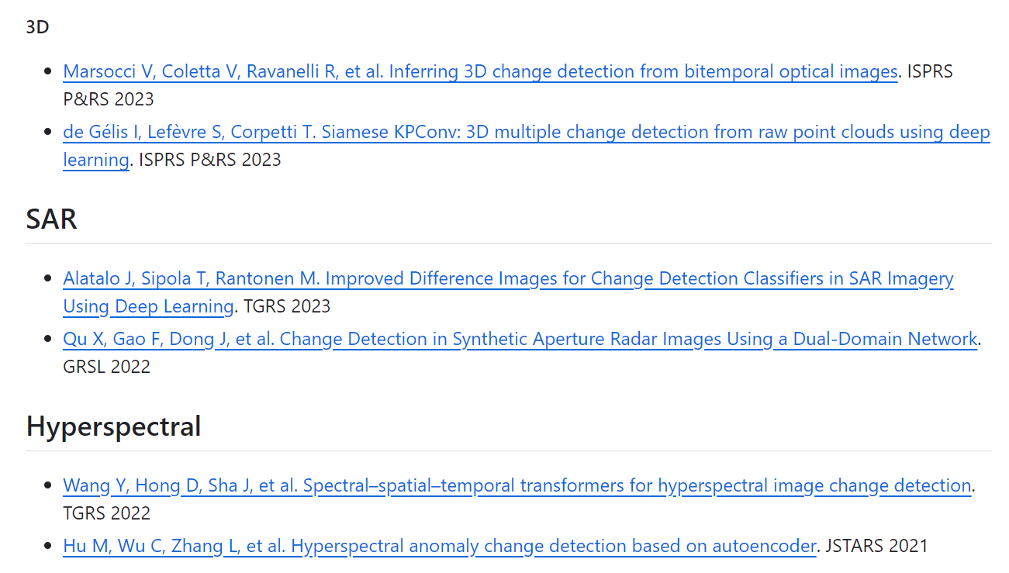
一些可用的开源代码
https://github.com/wenhwu/awesome-remote-sensing-change-detection#deep-learning
https://github.com/likyoo/open-cd

Slide 20
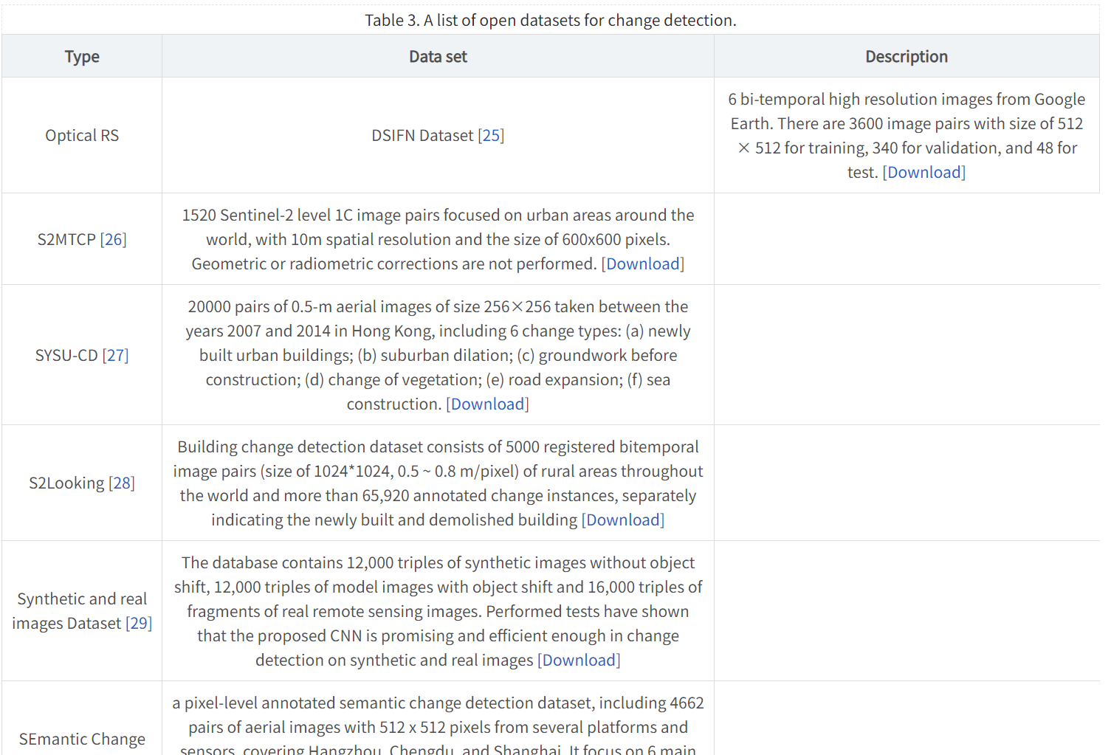
一些可用的数据集
https://gitcode.com/mirrors/minzhang-whu/change-detection-review/overview?utm_source=csdn_github_accelerator&isLogin=1

Slide 21
基于AI的遥感影像变化监测
苏澄 2024.1.6
Notes:
因为每一块拆开来详细讲的话可能耗时比较久，所以我这次讲的比较表面，如果有机会的话下回大家可以一起再深入讨论一下。

